Slide 1

Lions E-piirin piirikokous 2015 Ikaalisissa
Osaavat kädet luovat maailmoja
Esittelymateriaali klubeille
Ohjelma kokonaisuutena
Ohjelma osissa: mitä leijonille, puolisoille, lapsiperheille
Miten ilmoittaudutaan?
Mitä ja miten maksetaan?
Teema ja huomioitavaa

Slide 2
Piirikokous on la 18.4. Ikaalisissa

Slide 3
Aamupäivä
Kello 9 seppeleenlasku
Kokoonnutaan Ikaalisten kirkon parkkipaikalla ja järjestäydytään seppeleenlaskuun sankarihaudoille. Mukana kolme lippua. Avustamassa Ikaalisten partiolaiset. Seppeleenlasku kuvataan ja näytetään Leijonajuhlassa, joten siihen saa osallistua oman mielenkiinnon ja aikataulun mukaisesti joko paikanpäällä seppeleenlaskutilanteessa tai nähdä tilaisuus myöhemmin kuvina.
Kello 9 - 10 ilmoittautuminen ja tervetulokahvit
Ikaalisten yhteiskoulun lukion aulassa. Ilmoittautumisen yhteydessä saa kokousmateriaalin ja halutessaan voi ostaa piirikokouspinssin.
Kello 10 Leijonajuhla
Arvokas Leijonajuhla pidetään lukion salissa, kerrosta ylempänä ilmoittautumispisteeseen nähden. Saliin on pääsy myös liikuntarajoitteisille (hissi).
  Ohjelmassa mm. poisnukkuneiden leijonien kunnioittaminen, Leijonahenki-yhteislaulu, tervehdyksiä, juhlapuhe, nuoriso-orkesteri
Klo 11.30 (noin) lounas
  Ruokalaan on pääsy liikuntarajoitteisille. Lounaan päätteeksi jälkiruokakahvi. Muistattehan ilmoittaa mahdollisista ruoka-ainerajoitteista ilmoittautumisen yhteydessä.

Slide 4
Leijonien iltapäivä
Klo 13 koulutukset (tai puoliso-ohjelma tai lasten omat tekemiset)
Leijonien koulutukset ovat lukion luokkahuoneissa.
  Presidenttikoulutus
  Varapresidenttikoulutus
  Sihteerikoulutus
  Rahastonhoitajakoulutus
  Lohkon pj-koulutus
  Uusien leijonien koulutus
Koulutusten päätteeksi, noin klo 14.30, iltapäiväkahvit.
Klo 15 piirikokous
asialistan mukaisesti lukion salissa.
Piirikokous päättynee klo 17:ään mennessä.
Vapaa-aikaa: esim. lepohetki tai vesitropiikkikäynti Ikaalisten Kylpylässä.
Huom! Leijonat, jotka eivät osallistu koulutuksiin, ovat tervetulleita mukaan puoliso-ohjelmaan.

Slide 5
Leijonien, puolisoiden ja lasten ilta
Klo 19 Leijona-iltamat
  Ohjelmalliset Leijona-iltamat pidetään Ikaalisten Kylpylässä, Maininki-salissa: seurustelua, verkostoitumista ja kisailua hyväntuulisen ohjelman parissa.
  Ohjelmasta vastaavat kaikki klubit, sillä talent-kisaan on haastettu kaikki E-piirin klubit!
  Iltamissa on live-musiikkia ja sen myötä yhteislaulumahdollisuus.
  Tarjolla on herkullinen buffet-iltapala
    katkarapucaesar-salaattia
    mozzarella-tomaattisalaattia
    vihersalaattia ja sitrusvinaigrettea
    kylmäsavulohimoussea palttoonnapilla
    porotäytteistä rieskarullaa
    suppilovahveropiirasta
    alkoholittomat ruokajuomat
Huom! Omakustanteinen baari palvelee A-oikeuksin. Onkohan sen valikoimissa erityinen Leijona-drinkki?

Slide 6

Majoitustarjous
Varaa oma majoituksesi suoraan Ikaalisten Kylpylästä. Huonevaihtoehtoja on eri hotellirakennuksissa.
Majoitus alk. 45,-/hlö sis. buffet-aamiaisen, kylpylän, kuntosalin, wellness & sports -liikuntaohjelmat ja Leijonailtamien jatkot tanssiravintola Violetassa.
Varaukset myyntipalvelusta
puh. 03 451 2100
sähköp. myyntipalvelu.ikaalistenkylpyla@restel.fi

Slide 7
Puoliso-ohjelma
Aamupäivä leijonien mukana
Iltapäivällä valinnaista ohjelmaa: 6 eri vaihtoehtoa (esitellään seuraavilla sivuilla)
Illalla iloiset Leijonailtamat

Slide 8
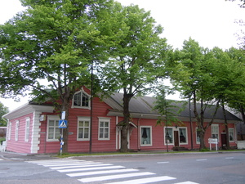
Puoliso-ohjelman vaihtoehto nro 1: Lady-aktiivien tapaaminen
Lady-toimintaa luotsaavat puolisot istahtavat hetkeksi yhteen vaihtamaan ajatuksia ja kokemuksia, kertomaan ja saamaan vinkkejä viemisiksi oman klubin arkeen. Mitä onnistumisia Sinulla on jakaa toisten iloksi?
Kokoontumispaikkana on historiallisesti arvokas Eräsen kauppahuone, jossa nykyään on antikvariaatti. Kokoontumisen aluksi kuullaan pala Eräsen historiasta.
Minimi 6 osallistujaa. Maksimi 20.
Osoite: Valtakatu 8, Ikaalinen.
www.loytojenpuoti.fi

Slide 9

Puoliso-ohjelman vaihtoehto nro 2:
Osaavat kädet luovat maailmoja—tutustuminen IKATAn ammattialoihin
Ikaalisten Käsi– ja taideteollisuusoppilaitos on erikoistunut kouluttamaan erikoisalojen osaajia kulttuurialalle. Käydään yhdessä tutustumassa eri ammattialojen osastoille; mitä onkaan saatu aikaan esim. korusuunnittelussa tai vaatetuksessa, kun mm. yhtenä mentorina on Jukka Rintala? Opiskelijatöiden ostomahdollisuus.
Toteutuu, jos lähtijöitä on 6. Maksimi 25.
Osoite: Eino Salmelaisen katu 20
http://ikata.lpkky.fi
Katso video: http://vimeo.com/96179634

Slide 10

Puoliso-ohjelman vaihtoehto nro 3:
Elävöittävä taide — tuokio taideyhdistyksen vieraana
TAIKA eli Ikaalisten taideyhdistys on erityisen aktiivinen ja iso toimija paikkakunnalla. Käydään tutustumassa sen toimintaan, meneillään oleviin näyttelyihin—onhan samaan aikaan Taidesuunnistus, jonka kohteita on aivan lähistöllä! Savisiskoilla ainakin on myös myyntinäyttely. Kurkataan myös, miten Liisa Löfman elää unelmaansa todeksi...
Toteutuu, jos lähtijöitä on 6. Maksimi 25.
Osoite: näyttelyt lähietäisyydellä
http://ikaalistenkuvataideyhdistys.blogspot.fi

Slide 11

Puoliso-ohjelman vaihtoehto nro 4:
Jyllin Kodin menestystarina: elämänikäistä hyvinvointia – kuntoilu- ja ravitsemusvinkit
Hyvinvointivinkkien lisäksi tutustuminen Jyllin Kodin monipuoliseen palvelutarjontaan sekä kierros seniorien asumis- ja palvelukeskuksessa.
Toteutuu, jos lähtijöitä on 10. Maksimi 40.
Osoite: Jyllinkatu 3, Ikaalinen
www.jyllinkodit.fi

Slide 12

Puoliso-ohjelman vaihtoehto nro 5:
Ruokatrendikeskustelu ja kuohuviinimaistiaiset
Istahdetaan hetkeksi “rehellistä suomalaista ruokaa” tarjoavan Ryyti-ravintolan kabinettiin, jossa meille on 6 kuohuviinin tai shampanjan opastetut maistiaiset.
Jatketaan keskustelemalla ruokatrendeistä. Alustajina Ravintola Ryytin ja mahd. muut asiantuntijat.
Parituntisen jälkeen on kuljetus joko takaisin lukiolle tai Kylpylään.
Toteutuu, jos 10 osallistujaa. Maksimi 30 hlöä.
Hinta: 25,- sis. kuusi kuohuviiniä tai shampanjaa (maksetaan ravintolaan)
Osoite: Karhoistentie 3 (Kauppakeskus Komppi)
www.ryyti.fi

Slide 13

Puoliso-ohjelman vaihtoehto nro 6:
Shop ’till you drop? Omatoiminen ostosreissu kauppakeskus Kompissa
Pienessä kauppakeskuksessa on mm.
  Nanso Shop
  Marimekko Outlet
  Reima Outlet
  ja 15 muuta liikettä, mm. taidenäyttely.
Ostosreissulle on kuljetus piirikokouspaikalta. Parituntisen jälkeen kuljetus tuo takaisin lukiolle tai vie Ikaalisten Kylpylään, jotta jää aikaa käyttää sen palveluita ennen illan rientoja, leijonailtamia ja tansseja.
Ei osallistujamäärärajoituksia, mutta ilmoittautuminen kuljetusjärjestelyiden vuoksi.
Osoite: Karhoistentie 3 (Kauppakeskus Komppi)
www.komppi.fi

Slide 14
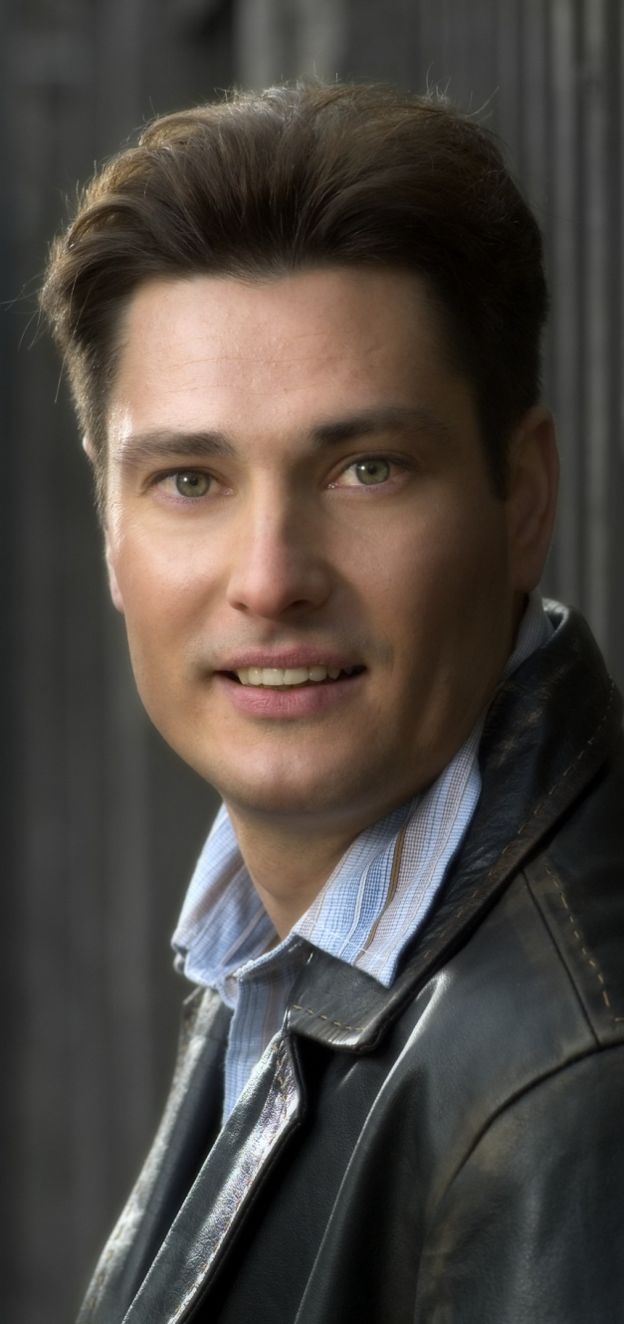
Puoliso-ohjelman jatko
Klo 15 Vapaa-aikaa; esim. Kylpylän palvelujen käyttömahdollisuus
  kasvo-, käsi- ja jalkahoitoja, klassista hierontaa, erikoishierontoja, kylpyjä tai Hot Compress –yrttipallohoito…
  Spa Training, Les Mills Sh´Bam tai Les Mills Bodypump…
  keilarata, kuntosali, sulkapallo…
Klo 19 Leijona-iltamat Ikaalisten Kylpylän Maininki-salissa: kevyt buffet-ruokailu, leikkimielinen Klubi-talent –kilpailu ja muuta pientä iltamaohjelmaa
Klo 21 Jatkot Ikaalisten Kylpylän tanssiravintola Violetassa: tähtiesiintyjänä tangokuningas Tomi Markkola

Slide 15
Leijonaperheille
Piirikokousreissulle voi lähteä koko perhe - tai miksei mummu- ja pappaleijonat lapsenlapsineen! Sillä aikaa, kun leijona osallistuu leijonien ohjelmaan, muu porukka voi viettää aikaa kylpylässä, missä sitten kaikki tapaavat virallisen kokousohjelman päätyttyä.
Lasten päivä kuluu kivasti esim. Kylpylänmäellä:
  Titi-nallen talossa
  Vesitropiikissa
  Ikaalisten Kylpylän leikkihuoneessa, keilaradalla tai sään salliessa ulkona pelaten
Lapsia tarvittaneen myös illalla Leijona-iltamissa! Niiden ohjelmassa on klubien välinen talent-kisa, ja voi olla, että lapset tai lapsenlapset ovatkin niitä taitajia - viulunsoittajia, kärrynpyöränheittäjiä, hulahula-vanteen pyörittäjiä tai ties mitä -, jotka klubi lähettää edustajanaan lavalle hurmaamaan yleisön ja tuomariston tässä taatusti hyväntuulisessa mittelössä...!
Koska lapsiperheiden tarpeet ovat kovin erilaisia riippuen lasten iästä ja kiinnostuksenkohteista, piirikokousorganisaatio hoitaa lasten iltapäivän ohjelmaa vain tiedottamalla, mitä kaikkea lapsiperhe voi Ikaalisissa kokouspäivän aikana tehdä: suunnitelkaa siis itse teille sopiva päiväohjelma ja tehkää tarvittavat ennakkovaraukset omatoimisesti.
Leijonanpennuista kasvaa aikanaan isoja leijonia!

Slide 16
Ilmoittautuminen
Kaksi tapaa ilmoittautua:
jokainen henkilö, niin leijona, puoliso kuin lapsikin, täyttää sähköisen lomakkeen, tai
klubi tekee yhteisilmoittautumisen ryhmäilmoittautumislomakkeella.
Linkit lomakkeisiin
sähköinen ilmoittautumislomake
ryhmän ilmoittautumislomake

Slide 17
Hinnat ja maksaminen
Klubimaksu 30,-/klubi
Koko piirikokouspäivä iltamineen 60,-/hlö sis. tervetulokahvin, juhlan, lounaan, koulutukset ja kokouksen iltapäiväkahveineen tai puoliso-ohjelman, ohjelmalliset iltamat buffet-ruokailuineen
Erikseen:
  virallinen kokouspäivä 30,-/leijona tai puoliso
  iltamat 30,-/leijona tai puoliso
Lapset: ei kokousmaksua, vaikka osallistuisikin juhlaan; lasten ruokailujen hinta varmistuu pian ja ilmoitetaan www-sivuilla. Lasten muu ohjelma, esim. Titi-nallen talo tms., omakustanteisesti.
Pinssi 5,- kannattaa tilata etukäteen
Osallistumismaksu tulee maksaa
tilille LC Ikaalinen FI18 450310 20019123
viimeistään 31.3.2015
viestikenttään osallistujien sukunimet ja klubi.

Slide 18

Tämä on HAASTE!
Piirikokouksen iltamien ohjelmassa on taatusti hyväntuulinen
klubien välinen Leijona talent -kisa.
Klubi voi käyttää vuoronsa joko
huumorilla, esim. kertomalla tai esittämällä kaskun, tai
vakavasti kertoen esim. jostain klubin onnistuneesti toteutuneesta palveluaktiviteetista, tai
taitavasti esittämällä esim. runon, laulun...
Voihan olla, että klubin talent-edustaja onkin joku puolisoista tai lapsista!
Esiintymisjärjestyksen suunnittelemiseksi tarvitaan ilmoittautumiset. Kerro klubinne edustajasta ja kisaohjelmasta 31.3. mennessä LC Ikaalisten sihteeri Esa Hopsulle esa.hopsu(at)gmail.com.
LC Ikaalinen

Slide 19
Lisätietoja
Leijonat: Piirikokousorganisaation pj., presidentti Pekka Mäkelä, puh. 050 313 2593
Puolisot: Piirikokousorganisaation lady Hanna Saraketo, puh. 0500 513 635, etunimi.sukunimi@gmail.com
Ilmoittautuminen ja maksut: Esa Holmala, puh. 0500 555 911, etunimi.sukunimi@ikkoy.com
Talent-kisa: Esa Hopsu, puh. 050 573 3056, etunimi.sukunimi@gmail.com

Slide 20
Tiesitkö nämä?
Piirikokouspinssin on suunnitellut lupaava nuori taiteilija, graafisen suunnittelun opiskelija Vilma Savisaari!
Piirikokouksen teemana on nostaa esiin lasten ja nuorten osaamista. Osaavat kädet luovat maailmoja!
Mukaan piirikokouspäivään kutsutaan kokonaiset leijonaperheet, sillä pienistä leijonanpennuista kasvaa jonain päivänä isoja leijonia?

